Slide 2
Правапіс канчаткаў назоўнікаў 1-га скланення (у давальнымі месным склонах адзіночнага ліку)
Рэдагаванне тэксту

Slide 3
Буду ведаць:
Правапіс канчаткаў назоўнікаў 1-га скланення (у давальнымі месным склонах адзіночнага ліку)
Буду ўмець:

Slide 4
Буду ведаць:
асаблівасці змянення назоўнікаў 1-га скланення

Slide 5
Буду ведаць: асаблівасці змянення назоўнікаў 1-га скланення
Буду ўмець: выбіраць правільны канчатак назоўнікаў 1-га скланення ў Д.і М. склонах, рэдагаваць тэкст у праграме Word.

Slide 6
Пятага снежня Класная работа Правапіс канчаткаў назоўнікаў 1-га скланення

Slide 7
Яўгенія Янішчыц Мова Чую тваю жаўруковую музыку Ў скошаных травах мурожных, Мова! Як сонца маё беларускае, Ты свецішся словам кожным. Цябе і заворвалі, і закопвалі. I ўсё ж нашы продкі праз гора Данеслі да нас цябе, родную, цёплую, Жывую і непаўторную. I калі ты мяне толькі паклічаш, Памру за цябе без енку. Нашу я любоў да цябе вялікую У сэрцы сваім маленькім.

Slide 8
Яўгенія Янішчыц Мова Чую тваю жаўруковую музыку Ў скошаных травах мурожных, Мова! Як сонца маё беларускае, Ты свецішся словам кожным. Цябе і заворвалі, і закопвалі. I ўсё ж нашы продкі праз гора Данеслі да нас цябе, родную, цёплую, Жывую і непаўторную. I калі ты мяне толькі паклічаш, Памру за цябе без енку. Нашу я любоў да цябе вялікую У сэрцы сваім маленькім.

Slide 9
Тып асновы | канчатак | прыклад
На цвёрды | е | бярозе
На мяккі | і | вішні
На зацвярдзелы | ы | ружы
На г-, к-, х- г//з х//с к//ц | е ы, Э | назе страсе рЭчцы руцЭ

Slide 10
Рэдагаванне тэксту
Рэдагаваннем называюць змяненне зместу тэксту
Асноўныя дзеянні па рэдагаванню:
устаўляць сімвал;
выдаляць сімвал;
замяняць сімвал

Slide 11
Гуляць на вуліцы, сказаў сястрэ, служыць Радзіме, жыць у вёсцы, на роднай зямлі, дом пры дарозе, радавацца удачы, трымаць у руцэ, аб’явіць падзяку ткачысе, плыць на крызе.

Slide 12
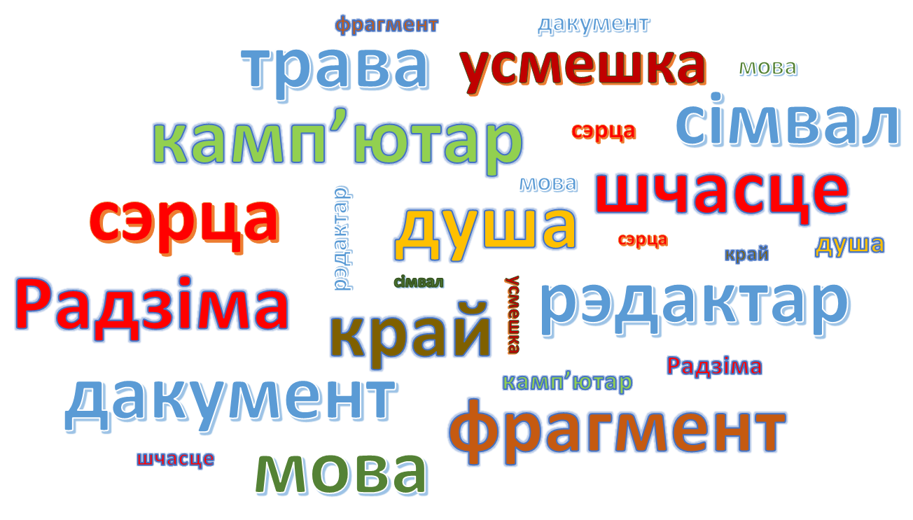

Slide 13
Дамашняе заданне
па беларускай мове § 32 практ. 200
па iнфарматыцы § 10

